Slide 1
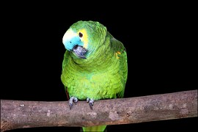
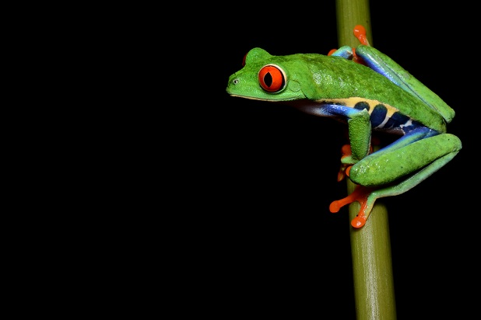
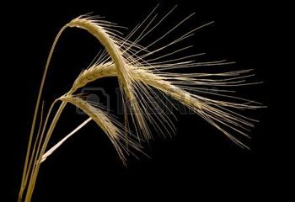
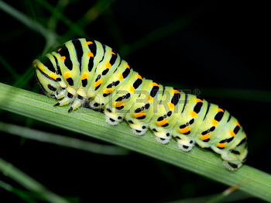
22 Maggio-la giornata mondiale della biodiversità
E’ stata istituita dalle Nazioni Unite nel 2000 per ricordare quanto la conservazione della diversità biologica sia “un’esigenza comune dell’umanità” e parte integrante dello sviluppo. A causa dell'inquinamento, del cambiamento climatico, dello sfruttamento indiscriminato delle risorse naturali e della frammentazione degli habitat rischiamo la sesta estinzione di massa. Se il riscaldamento globale continuasse secondo il ritmo attuale, la maggior parte delle specie arboree potrebbe scomparire perché non riuscirebbe a migrare in tempo negli habitat favorevoli. Si stima che le foreste tropicali ogni anno perdano 13 milioni di ettari e che le barriere coralline possano scomparire definitivamente entro il 2050. L’Italia è tra i Paesi europei più ricchi di biodiversità ma anche da noi ogni anno aumenta il numero delle specie in pericolo e oltre un quinto del totale sono già considerate a rischio di estinzione. La biodiversità è fondamentale per lo sviluppo sostenibile. Dalla varietà di forme di vita animali e vegetali, infatti, dipendono sia la qualità dell'esistenza umana sia la nostra stessa possibilità di sopravvivenza. Tutelare la biodiversità vuol dire contrastare il cambiamento climatico, una delle più grandi sfide del secolo.
V. C.

Slide 2
